Slide 1









Sistema de Monitoramento Remoto de Equipamentos Industriais

Slide 2
1. Introdução
Objetivo: Desenvolver um sistema para monitorar equipamentos industriais remotamente, fornecendo informações em tempo real para suporte à tomada de decisões.
Motivação: Aumentar a eficiência operacional e prevenir falhas em equipamentos críticos através de uma análise contínua de dados.
Notes:
A jornada compreende de cinco estações, cada uma com objetivos específicos e integração com disciplinas do semestre.

Slide 3
2. Problemática do Tema
Problema Central:
Empresas enfrentam desafios relacionados à manutenção inadequada de equipamentos industria
Altos Custos Operacionais:
Gastos com reparos emergenciais e substituição de equipamentos.
Paradas Não Planejadas:
Interrupções inesperadas na produção.
Falta de Informações em Tempo Real:
Dados não monitorados ou indisponíveis para análise preventiva.

Slide 4
3. Tecnologias Utilizadas
Hardware:
Microcontrolador ESP32 de alta performance com conectividade Wi-Fi e Bluetooth.
Atua como o núcleo do sistema, gerenciando a coleta de dados e enviando-os ao servidor via protocolo MQTT.
Sensores:
DHT22: Sensor utilizado para medir temperatura e umidade com alta precisão.
MPU6050: Sensor responsável pela medição de vibração, que combina acelerômetro e giroscópio para monitorar o movimento e detectar anomalias.

Slide 5
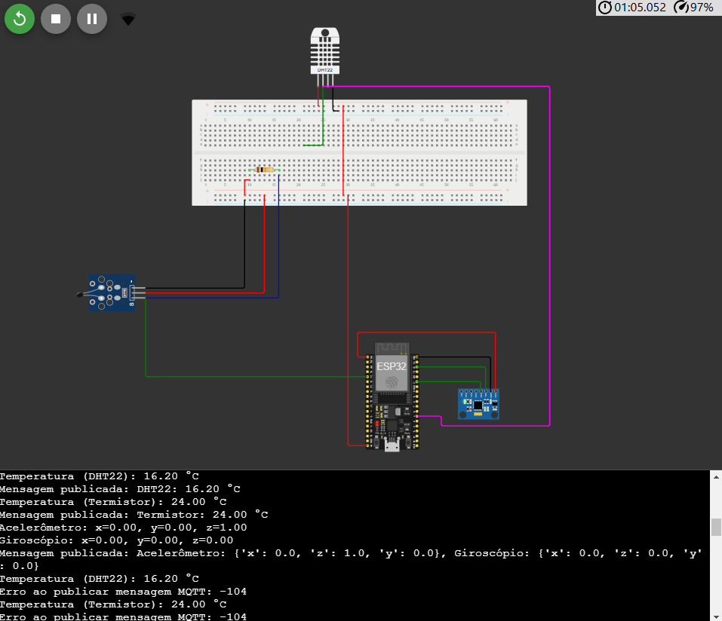
4. Imagem do Protótipo (Wokwi)

Slide 6
5. Software Utilizados
Broker MQTT:
Utilização do HiveMQ para comunicação eficiente e em tempo real entre dispositivos.
Suporte a qualidade de serviço configurável, garantindo entrega confiável das mensagens.
Frontend:
Desenvolvido em TypeScript e React.js, proporcionando gráficos interativos para visualização e análise de dados.
Protocolo:
MQTT:
Protocolo leve para troca de mensagens entre os sensores e o servidor.

Slide 7
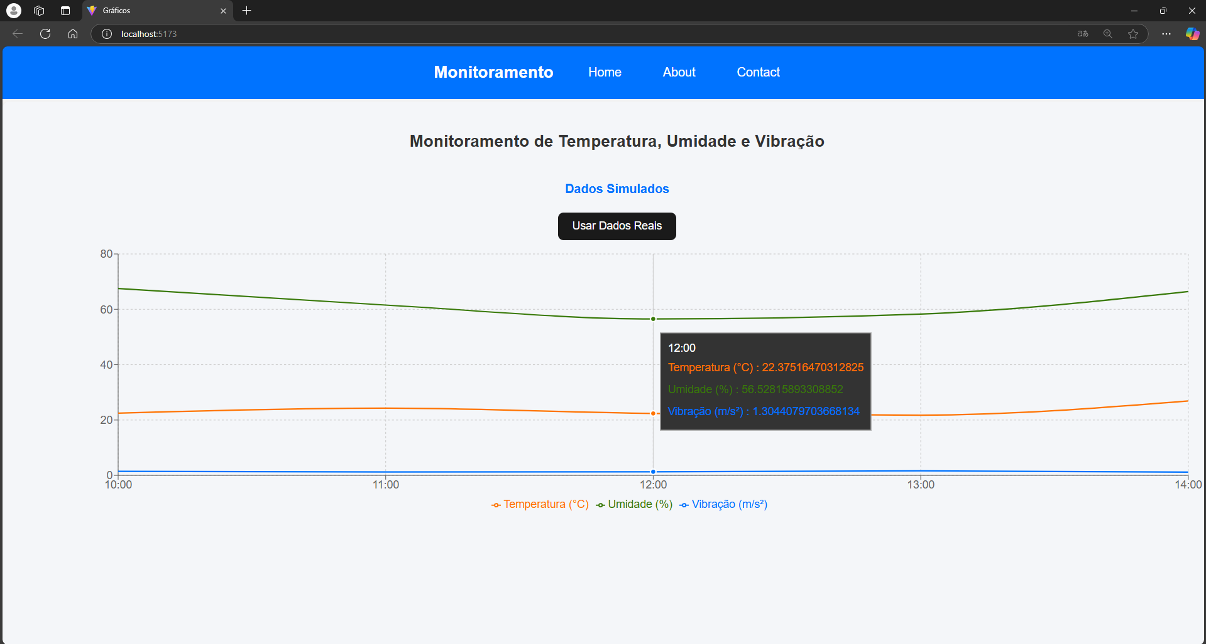
6. Dashbord

Slide 8
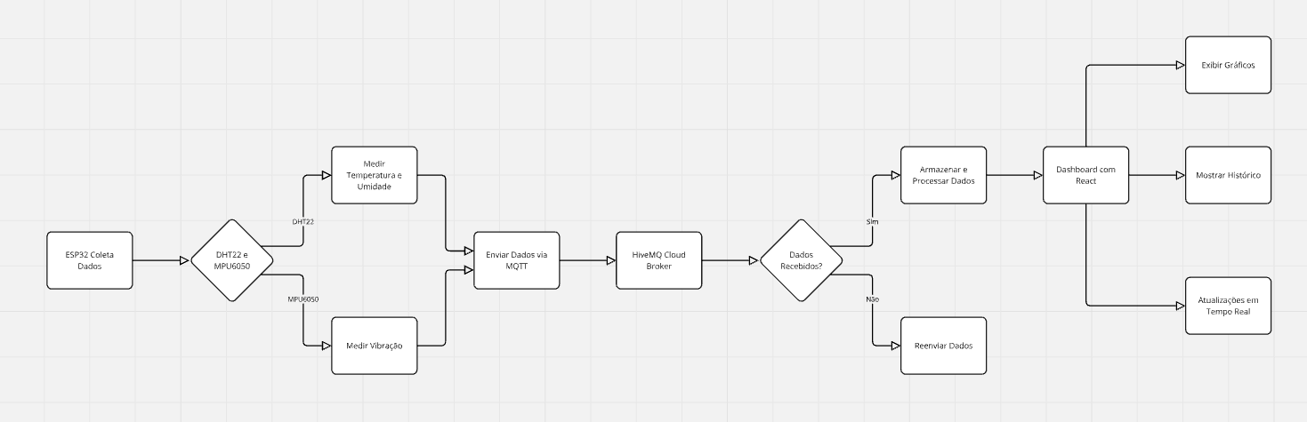
7. Fluxograma

Slide 9
OBRIGADO

